Slide 1
Randezvous of the Past and the Future
Notes:
이번 대회의 주제가 ~였죠

Slide 2

과거는 과거일 뿐이다.
Notes:
과거는 과거일뿐이다. 과연 과거는 거기서 멈출까요? 영국 시인 바이런이 하신 말씀이 있습니다 가장 뛰어난 예언자는 과거다, 과거를 그저 회상하는 것만이 아니라, 과거의 경험을 미래의 행동기준으로 삼아서 더욱 의미있고, 발전해나가는 것, 그것이 과거의 존재 목적이자 이 대회의 목표가 아닐까 저희는 생각했습니다.

Slide 3
가장 뛰어난 예언자는 과거다.
Notes:
과거는 과거일뿐이다. 과연 과거는 거기서 멈출까요? 가장 뛰어난 예언자는 과거다, 영국 시인 바이런이 한 말입니다. 단지 과거를 회상하는 것만이 아니라, 과거의 경험을 미래의 행동기준으로 삼아서 더욱 의미있게 하는 것, 그것이 이 대회의 목표가 아닐까 저희는 생각했습니다. 과거를 그저 회상하는 것이 아닌 더 나은 내일을 만드는 수단으로 사용하자, 이것이 저희의 주제 해석이었습니다.

Slide 4

이동준
야 이승현 ㄹㅇ 존잘이지 않냐?ㅠㅠ
오전 11:02
그 키크고 머리 작고 잘생긴 애??
오전 11:03
이동준
웅웅 맞아ㅠㅠ XX 너무 좋아ㅠㅠ
오전 11:03
얼빠 극혐….
오전 11:05
Notes:
한정된 스크린 속, 최대한 많은 의미를 담아내야 하는 현대인들은 비속어 사용이 자연스러워졌습니다. 우리가 무심코 하는 이 행동들은 우리의 언어 문화를 파괴하고 있습니다.

Slide 5


박태훈 | 이동준 | 이승현 | 조성진
Notes:
가는 말이 고와야 오는 말이 곱다, 저희의 솔루션은 언어 순화 프로젝트 “고고＂입니다.

Slide 6




Notes:
사용자가 대화를 하면 모든 대화들이 데이터베이스로 전송됩니다. 전송된 데이터들은 비속어인지 아닌지 판단 과정을 거친 후 수치화되서 서버에 전송됩니다. 사용자는 서버에 접속해서 자신의 비속어 사용 기록을 확인할 수 있고 더불어 고고는 설정된 사용자의 비속어 사용 횟수 주기마다 푸쉬 알림으로 사용자에게 경고를 보냅니다. 저희의 궁극적인 목표는 키보드 개발입니다.

Slide 7

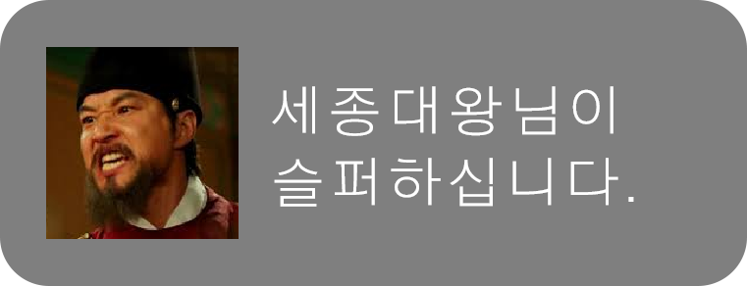

Notes:
사용자가 대화를 하면 모든 대화들이 데이터베이스로 전송됩니다. 전송된 데이터들은 비속어인지 아닌지 판단 과정을 거친 후 수치화되서 서버에 전송됩니다. 사용자는 서버에 접속해서 자신의 비속어 사용 기록을 확인할 수 있고 더불어 고고는 설정된 사용자의 비속어 사용 횟수 주기마다 푸쉬 알림으로 사용자에게 경고를 보냅니다. 저희의 궁극적인 목표는 키보드 개발입니다.

Slide 8






Notes:
타업체와의 제휴를 통해 사용자에게는
1. 비속어 사용 비율이 감소하였을 때 등 사용자들에게 쿠폰, 등과같은 다양한 베네핏을 제공할 예정입니다.
2. 강압적이지 않은 방법으로 유저로 하여금 자연스럽게 언어순화를 유도할 예정입니다.
3. 또한 앞서 말한 마케팅 전략에 더불어 한글날 등등 특별한 날에 맞춘 이벤트를 통하여 다운로드를 유도할 계획을 가지고 있습니다.

Slide 9

한글날
Notes:
타업체와의 제휴를 통해 사용자에게는
1. 비속어 사용 비율이 감소하였을 때 등 사용자들에게 쿠폰, 등과같은 다양한 베네핏을 제공할 예정입니다.
2. 강압적이지 않은 방법으로 유저로 하여금 자연스럽게 언어순화를 유도할 예정입니다.
3. 또한 앞서 말한 마케팅 전략에 더불어 한글날 등등 특별한 날에 맞춘 이벤트를 통하여 다운로드를 유도할 계획을 가지고 있습니다.

Slide 10
시연

Slide 11
Q/A

Slide 12

Notes:
저희 시스템 수익을 내기위해 개발한 프로젝트가 아닙니다.
사소한 서버 운영비로 제휴 업체의 광고를 활용할 예정이며
현재 이 프로젝트는 사회적 기업처럼 사회 공익적 목적을 가진 프로젝트이기에 이윤 추구를 목적으로 하고 있지 않습니다.
하지만 이 프로그램 이후에 개발할 또 다른 프로젝트를 위한 일종의 플랫폼 으로 활용할 계획은 있습니다.
2. 연구 목적으로 사용자가 허용하는 범위 내에서 SNS에서 이루어지는 대화들의 방대한 데이터를 확보할 예정입니다.

Slide 13
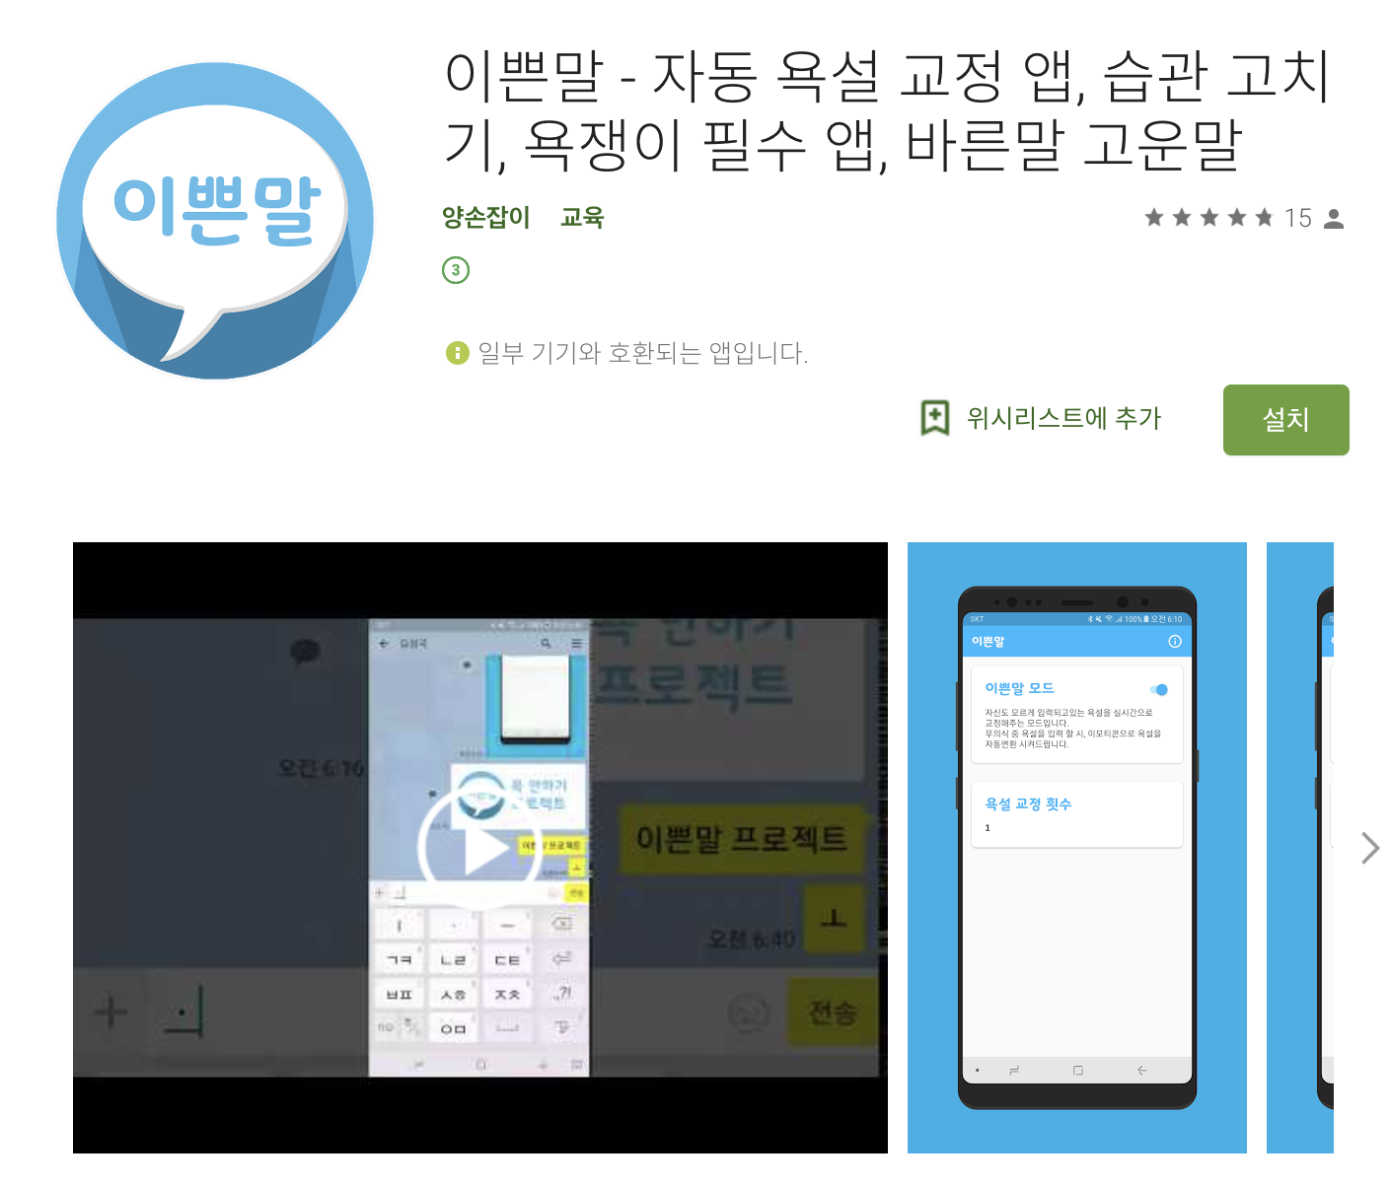
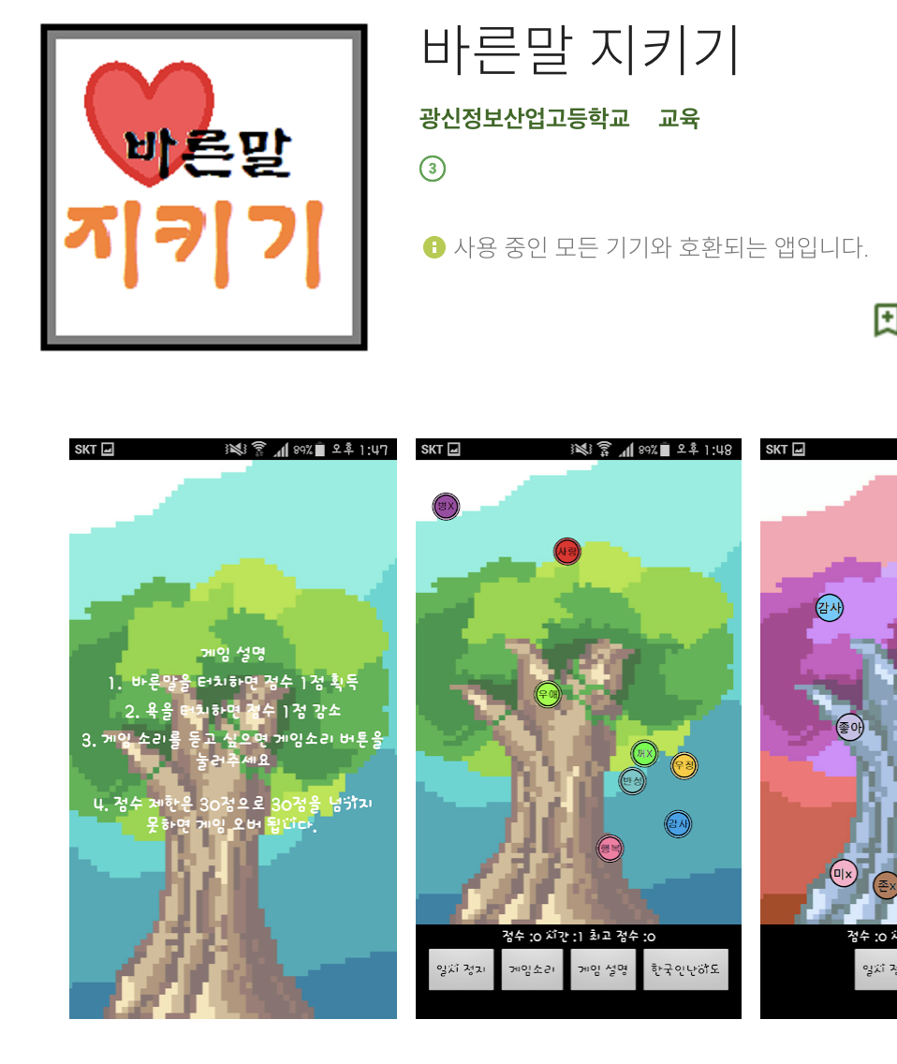
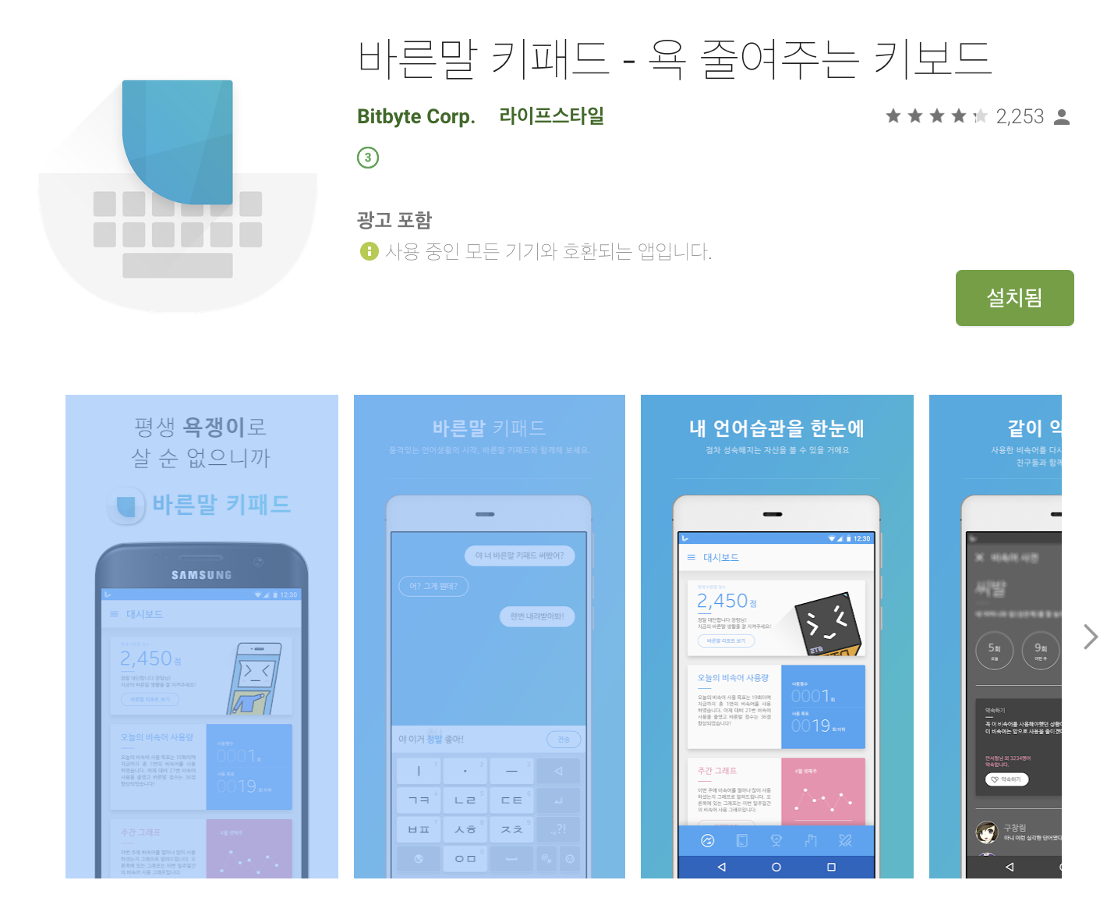
Notes:
여타 비슷한 앱과 프로그램들과 기술적 측면에서는 크게 다를 바 없는 것이 사실입니다. 하지만 저희는 사용자의 자발적 참여와 점진적 언어 순화에 더욱 도움이 되고자 주내 비속어 사용 비율 등을 계산하여 사용자에게 제휴 업체의 쿠폰 등의 현실적인 이득을 주는 방식으로 운영할 예정입니다. 또한 페이스북, 카카오톡의 경우 데스크탑에서도 많이 사용을 하기에 웹에서도 비속어 사용 횟수를 계산해주는 저희 고고는 충분히 차별성이 있다고 생각합니다.

